Slide 1
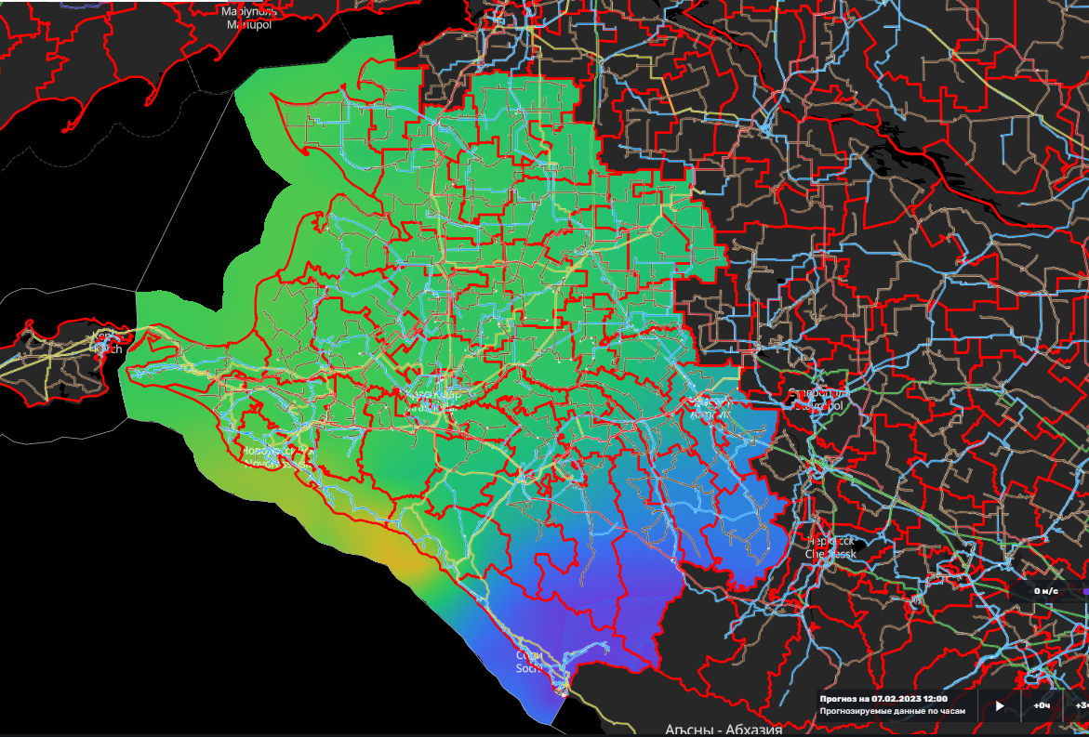
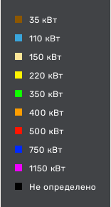
ИНФОРМАЦИОННЫЕ МАТЕРИАЛЫ ПО ОСАДКАМ И ПОРЫВАМ ВЕТРА
НА ТЕРРИТОРИИ КРАСНОДАРСКОГО КРАЯ
(РИСК НАРУШЕНИЯ ЭЛЕКТРОСНАБЖЕНИЯ НА 08.02.2023 г.)
Условные обозначения
порывы ветра, м/с
- линии электропередач
г. Анапа
31334/156728
11%
738/852
2
34
20
- количество осадков (УГМС), мм
г. Новороссийск
15
- порывы ветра (УГМС), м/с
47931/246266
г. Геленджик
- прогноз нарушения ЛЭП (УГМС)
15%
984/1336
6
38
15553/103523
Туапсинский р-н
13%
769/958
35496/125876
321/20
- протяженность ЛЭП/ТП (шт.)
5
32
50%
726/360
19/330
- кол-во домов /населения
3
29
- износ электроэнергетических систем
60%
Город
- муниципальное образование
ГУ МЧС России по субъект
АРМ № 7
10.00 07.02.2023
Исп. Попов А.В.
Тел. 3220-5507

Slide 2
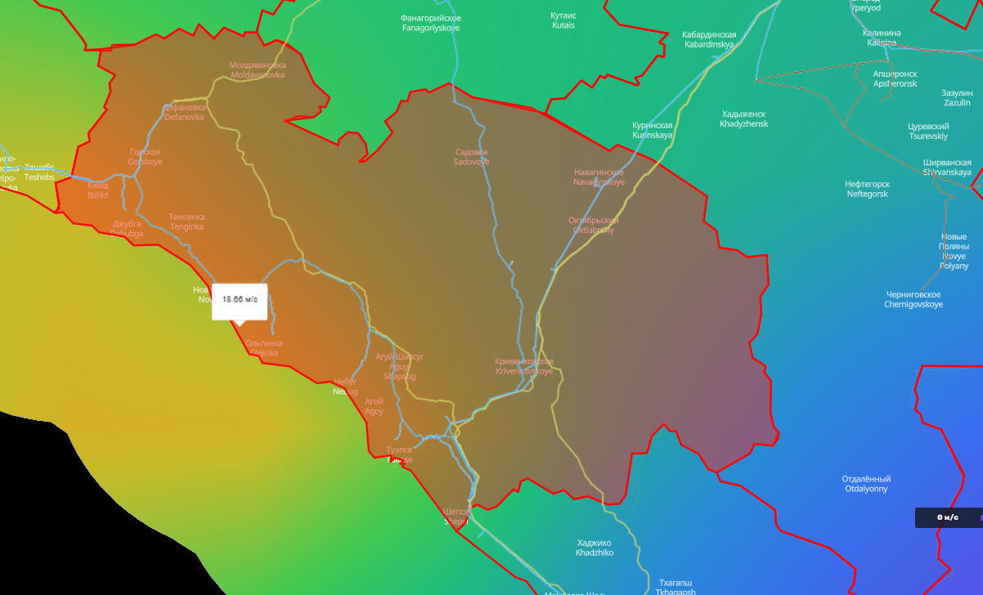
ИНФОРМАЦИОННЫЕ МАТЕРИАЛЫ ПО ОСАДКАМ И ПОРЫВАМ ВЕТРА
НА ТЕРРИТОРИИ КРАСНОДАРСКОГО КРАЯ
(РИСК НАРУШЕНИЯ ЭЛЕКТРОСНАБЖЕНИЯ НА 08.02.2023 г.)
Условные обозначения
порывы ветра, м/с
- линии электропередач
Туапсинский р-н
20
- количество осадков (УГМС), мм
35496/125876
15
- порывы ветра (УГМС), м/с
50%
726/360
- прогноз нарушения ЛЭП (УГМС)
3
29
321/20
- протяженность ЛЭП/ТП (шт.)
19/330
- кол-во домов /населения
- износ электроэнергетических систем
60%
Город
- муниципальное образование
ГУ МЧС России по субъект
АРМ № 7
10.00 07.02.2023
Исп. Попов А.В.
Тел. 3220-5507

Slide 3
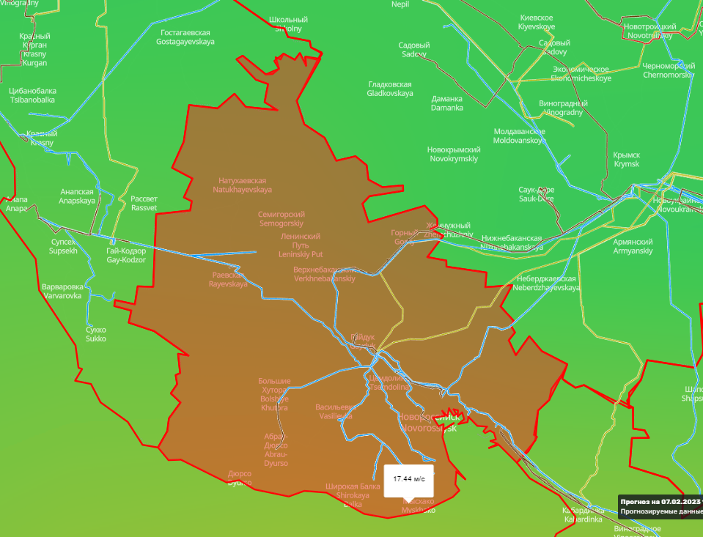
ИНФОРМАЦИОННЫЕ МАТЕРИАЛЫ ПО ОСАДКАМ И ПОРЫВАМ ВЕТРА
НА ТЕРРИТОРИИ КРАСНОДАРСКОГО КРАЯ
(РИСК НАРУШЕНИЯ ЭЛЕКТРОСНАБЖЕНИЯ НА 08.02.2023 г.)
Условные обозначения
порывы ветра, м/с
- линии электропередач
г. Новороссийск
47931/246266
15%
984/1336
- количество осадков (УГМС), мм
6
38
20
15
- порывы ветра (УГМС), м/с
- прогноз нарушения ЛЭП (УГМС)
321/20
- протяженность ЛЭП/ТП (шт.)
19/330
- кол-во домов /населения
- износ электроэнергетических систем
60%
Город
- муниципальное образование
ГУ МЧС России по субъект
АРМ № 7
10.00 07.02.2023
Исп. Попов А.В.
Тел. 3220-5507

Slide 4
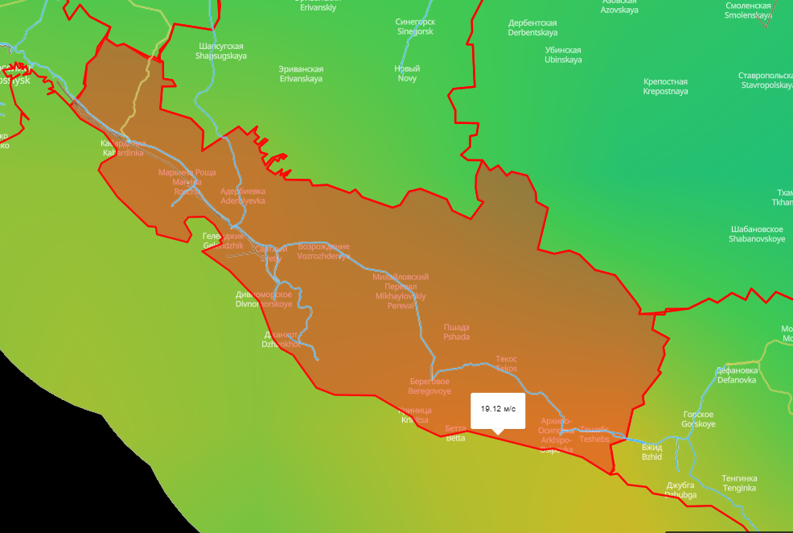
ИНФОРМАЦИОННЫЕ МАТЕРИАЛЫ ПО ОСАДКАМ И ПОРЫВАМ ВЕТРА
НА ТЕРРИТОРИИ КРАСНОДАРСКОГО КРАЯ
(РИСК НАРУШЕНИЯ ЭЛЕКТРОСНАБЖЕНИЯ НА 08.02.2023 г.)
Условные обозначения
порывы ветра, м/с
- линии электропередач
г. Геленджик
15553/103523
13%
769/958
- количество осадков (УГМС), мм
5
32
20
15
- порывы ветра (УГМС), м/с
- прогноз нарушения ЛЭП (УГМС)
321/20
- протяженность ЛЭП/ТП (шт.)
19/330
- кол-во домов /населения
- износ электроэнергетических систем
60%
Город
- муниципальное образование
ГУ МЧС России по субъект
АРМ № 7
10.00 07.02.2023
Исп. Попов А.В.
Тел. 3220-5507

Slide 5
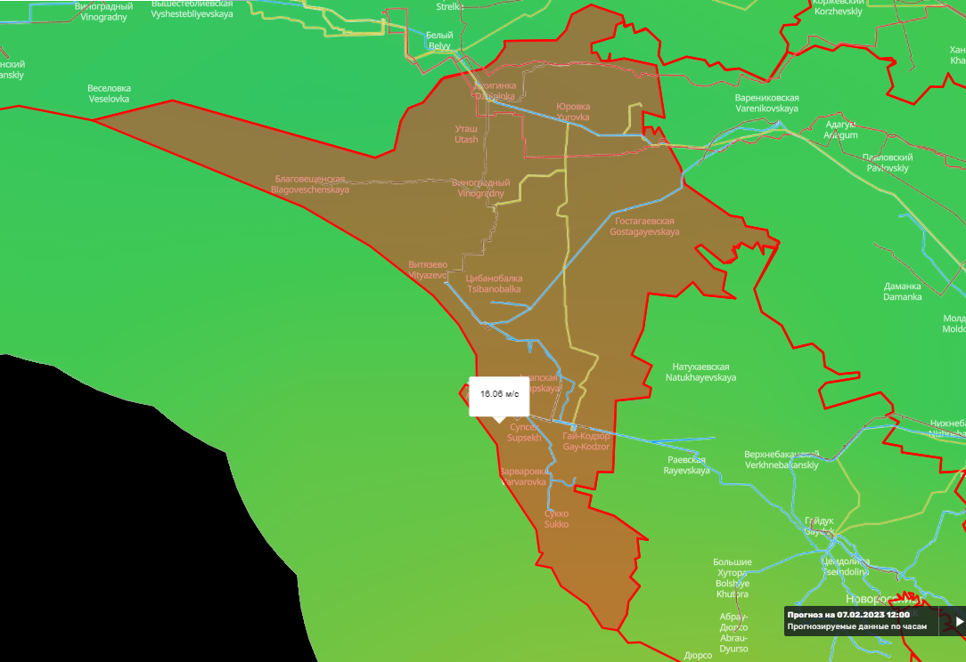
ИНФОРМАЦИОННЫЕ МАТЕРИАЛЫ ПО ОСАДКАМ И ПОРЫВАМ ВЕТРА
НА ТЕРРИТОРИИ КРАСНОДАРСКОГО КРАЯ
(РИСК НАРУШЕНИЯ ЭЛЕКТРОСНАБЖЕНИЯ НА 08.02.2023 г.)
Условные обозначения
порывы ветра, м/с
г. Анапа
- линии электропередач
31334/156728
11%
738/852
2
34
20
- количество осадков (УГМС), мм
15
- порывы ветра (УГМС), м/с
- прогноз нарушения ЛЭП (УГМС)
321/20
- протяженность ЛЭП/ТП (шт.)
19/330
- кол-во домов /населения
- износ электроэнергетических систем
60%
Город
- муниципальное образование
ГУ МЧС России по субъект
АРМ № 7
10.00 07.02.2023
Исп. Попов А.В.
Тел. 3220-5507

Slide 6
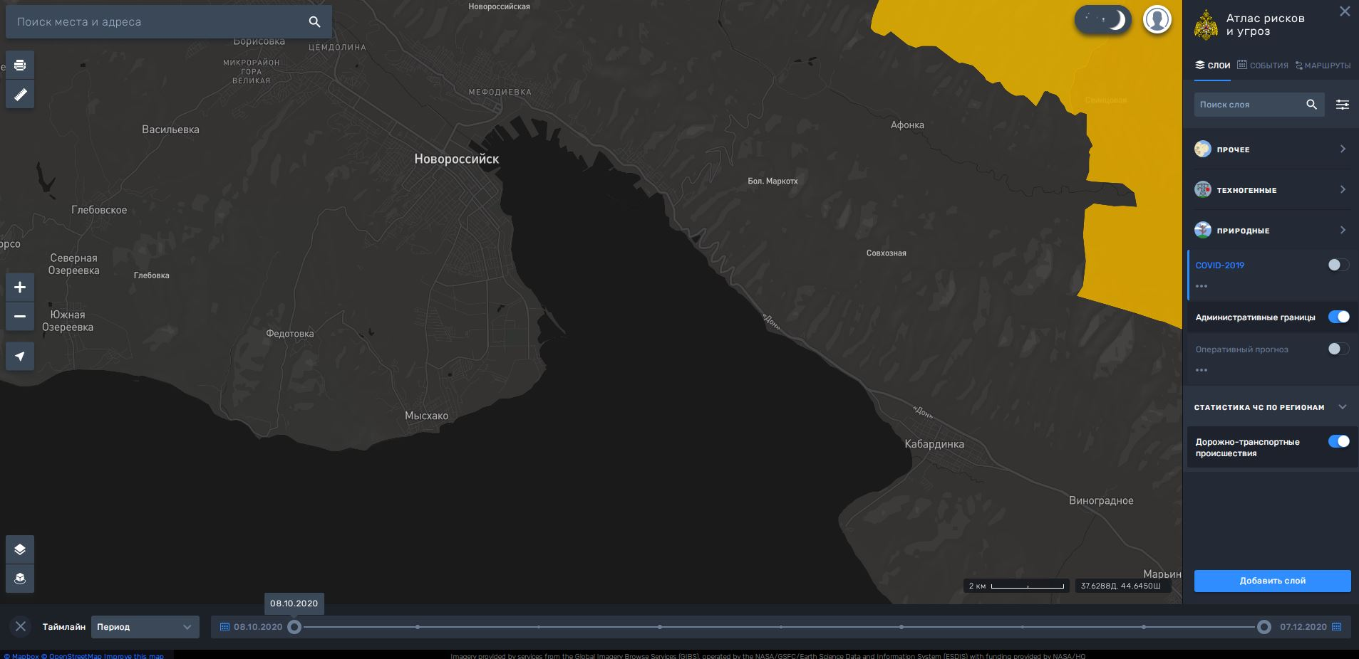
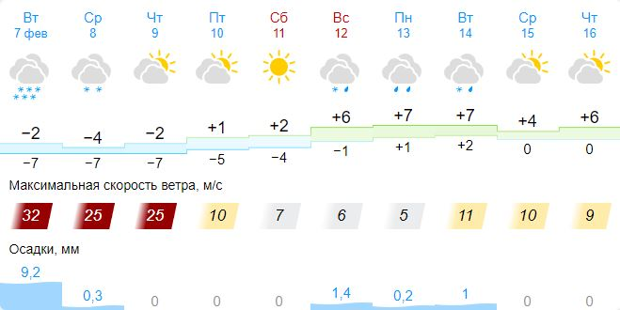
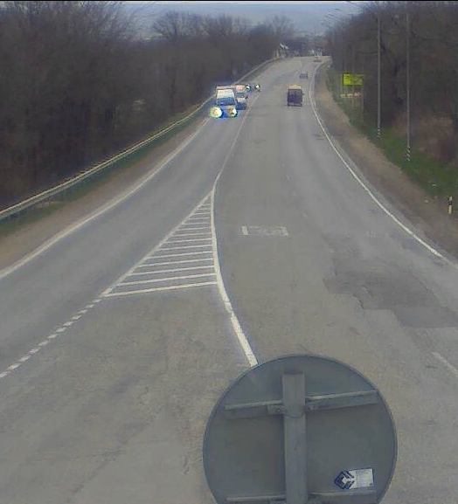
ИНФОРМАЦИОННЫЕ МАТЕРИАЛЫ ПО РИСКУ НАРУШЕНИЯ ТРАНСПОРТНОГО СООБЩЕНИЯ,
СВЯЗАННЫХ С НЕБЛАГОПРИЯТНЫМИ МЕТЕОЯВЛЕНИЯМИ
НА ФЕДЕРАЛЬНОЙ АВТОМОБИЛЬНОЙ ДОРОГЕ М-4 ДОН (НА 08.02.2023)
Прогноз метеоявлений
Трехмерная модель участка
МО г. Новороссийск
М4
1512 км
Аварийно-опасный участок
с 1504 по 1524 км (риск возникновения: сильного ветера 35-38 м/с, налипание мокрого снега на проводах и деревьях)
с. Кабардинка
Условные обозначения
- Участок автодороги с повышенным риском возникновения ДТП, нарушением движения
- Объездная дорога
Отрезанные н.п.: нет
Объездная дорога: нет
- Населенный пункт

Slide 7
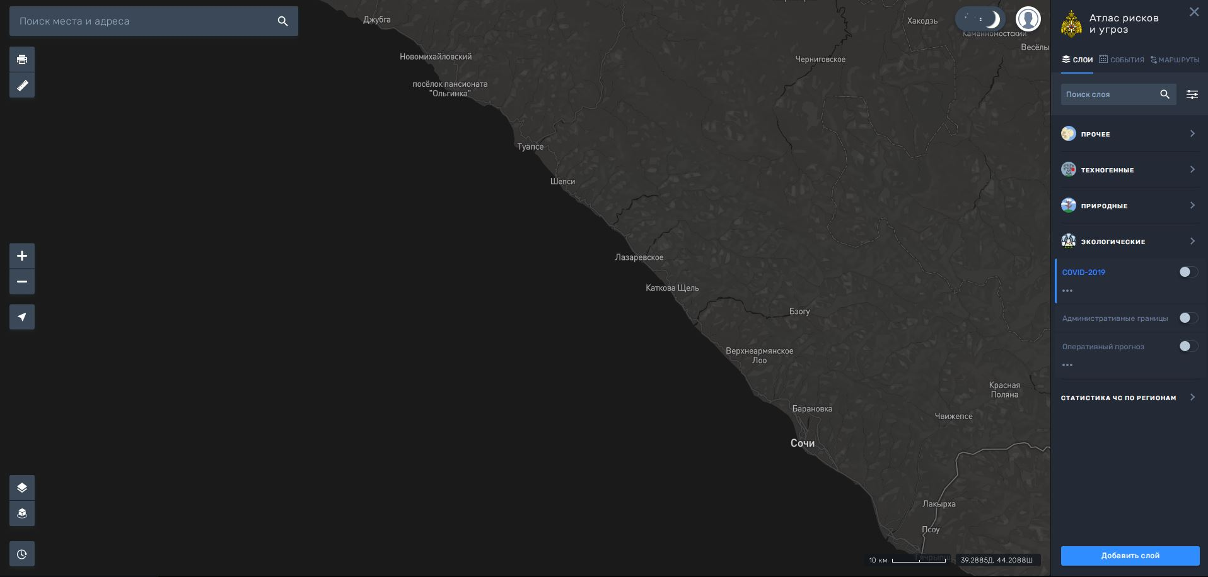
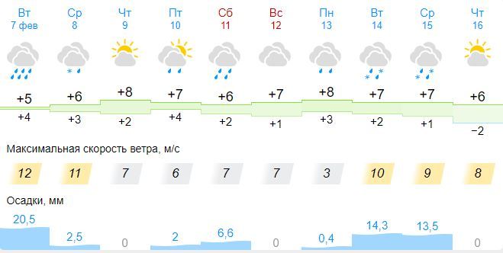
ИНФОРМАЦИОННЫЕ МАТЕРИАЛЫ ПО РИСКУ НАРУШЕНИЯ ТРАНСПОРТНОГО СООБЩЕНИЯ,
СВЯЗАННЫХ С НЕБЛАГОПРИЯТНЫМИ МЕТЕОЯВЛЕНИЯМИ НА АВТОДОРОГЕ А-147
В КРАСНОДАРСКОМ КРАЕ (НА 08.02.2023)
Прогноз метеоявлений
Трехмерная модель участка
МО г. Туапсе
77 км
А147
Аварийно-опасный участок
с 52 по 198 км (риск возникновения:
сильный ветер 24-29 м/с)
МО г. Сочи
Условные обозначения
- Участок автодороги с повышенным риском возникновения ДТП, нарушением движения
- Объездная дорога
Отрезанные н.п.: нет
Объездная дорога: нет
- Населенный пункт

